Slide 1
Сшивая гиперповерхности
ВЫЧИСЛИТЕЛЬНАЯ АЛГебраХИМИЯ
Школяр Владимир, Хайбрахманов Артур

Slide 2


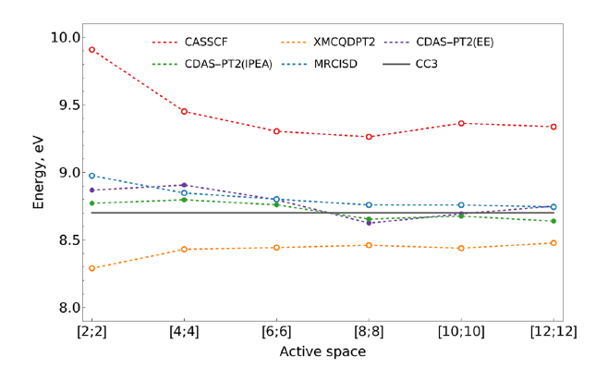

1.1 Введение
Dependence of the ground to V state excitation energy on the active space
size (cc-pVDZ basis set). CASSCF is indicated in red, XMCQDPT2 in orange,
CDAS-PT2(EE) in purple, CDAS-PT2(IPEA) in green, and MRCISD in blue. The benchmark value calculated by CC3 is drawn as the black horizontal line.

Slide 3
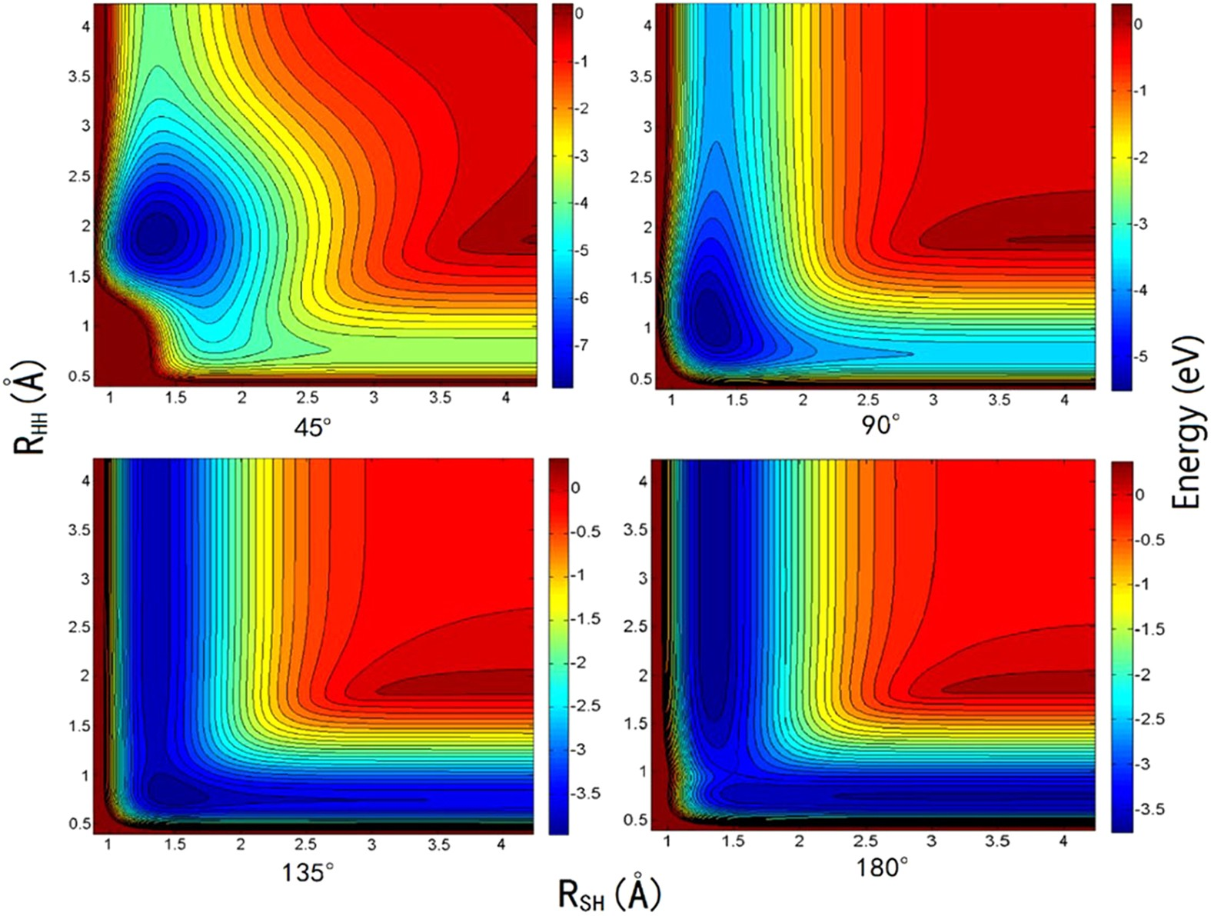
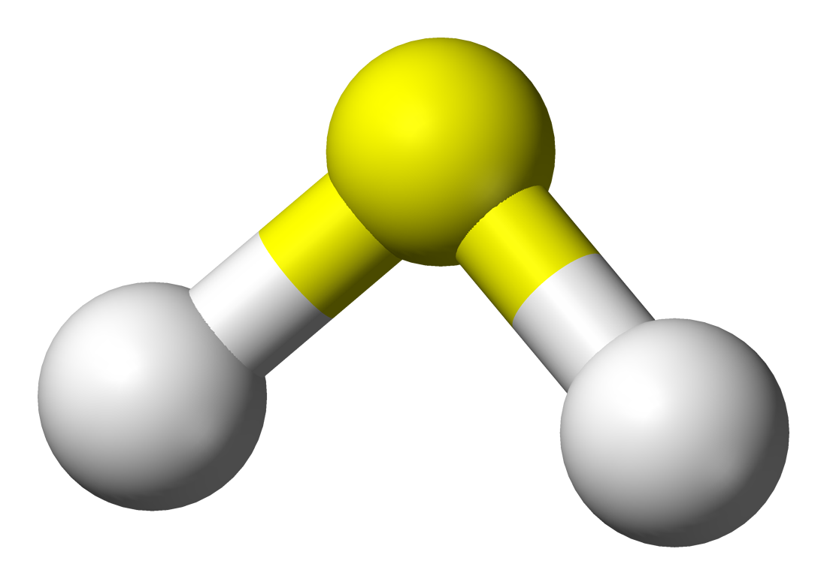

1.1 Введение
min
Термодинамика
H₂S
седло
Кинетика

Slide 4
1.2 Проблема
ППЭ терпит разрыв → Градиент зашкаливает→ Проблемы с оптимизацией
Уже реализованное решение – Truncated SVD
В данной задаче показало себя малоэффективно

Slide 5
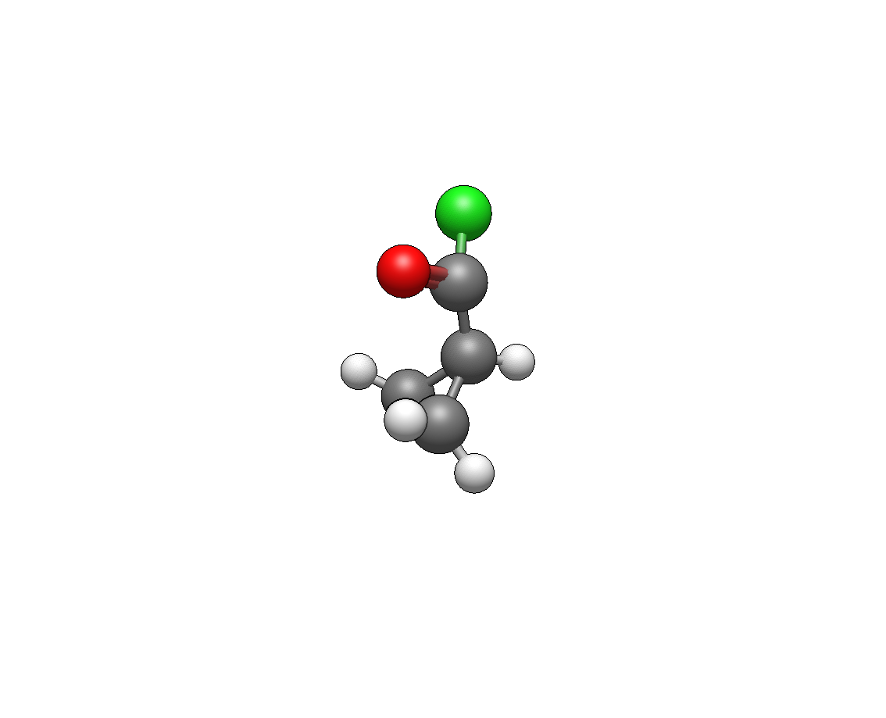
2.1 Опробованные методы
Регуляризация Тихонова c/без обрезки: O(N)
FFT (фильтрация высоких частот) с обрезкой: O(N² log N)
Регуляризация малых СЗ: O(N)
Масштабирование c.в.: O(N²)
Сдвиг всех СЗ: O(N)
Хлорангидрид циклопропанкарбоновой кислоты

Slide 6

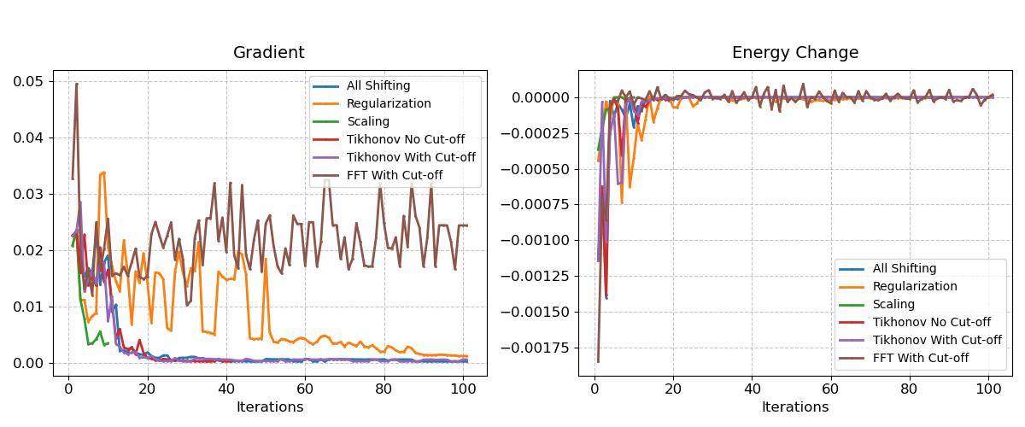
2.2 Результаты
https://github.com/blackwood168/nla_qc

Slide 7
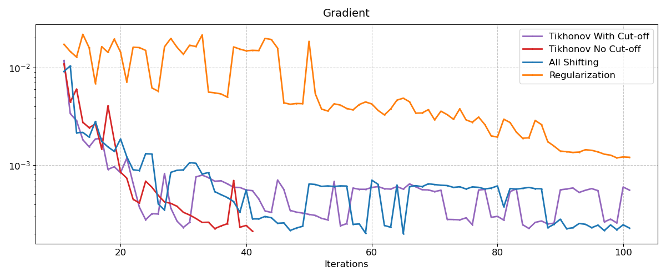
2.2 Результаты
https://github.com/blackwood168/nla_qc

Slide 8
2.3 Обсуждение результатов
FFT без обрезки и масштабирование нарушали сходимость дальнейших интегралов, хотя на начальных этапах и сходились быстро. Это делает их непригодными для стабильного решения поставленной задачи.
Лучшими решениями оказались регуляризации Тихонова и сдвиг СЗ.
SVD была заменена на Tikhonov No cut-off.

Slide 9
Спасибо за внимание

Slide 10
P.S. Распределение работы
1:1 ☺

